Slide 1

Diseño de Software
Plan de estudio E
Conferencia 1
Título: Arquitectura de Software

Slide 2


Colectivo de profesores
Ing. David Santana Ballate
Ing. Laura Delgado
MSc.Vanessa Danae Muñoz Castillo

Slide 3
Reglas del Negocio de la Asignatura
Puntualidad. Se debe llegar temprano a clases.
Después de iniciado el turno, esperar los 5 minutos para entrar.
Asistencia. Las ausencias deben ser justificadas con el profesor.
Recuerden que solo se tiene 2 encuentros semanales.
3. Educación. Escuchar en silencio a quien tenga la palabra.
4. Nota final. Las evaluaciones frecuentes, clases prácticas seminarios, nota en los TC y Corte evaluativo contribuyen a definir la nota final cuando se ha aprobado el trabajo de curso.
Se aplicará las regulaciones sobre descuento ortográfico.
Se aplicará la directiva de la Rectora sobre el vestuario en el aula.

Slide 4
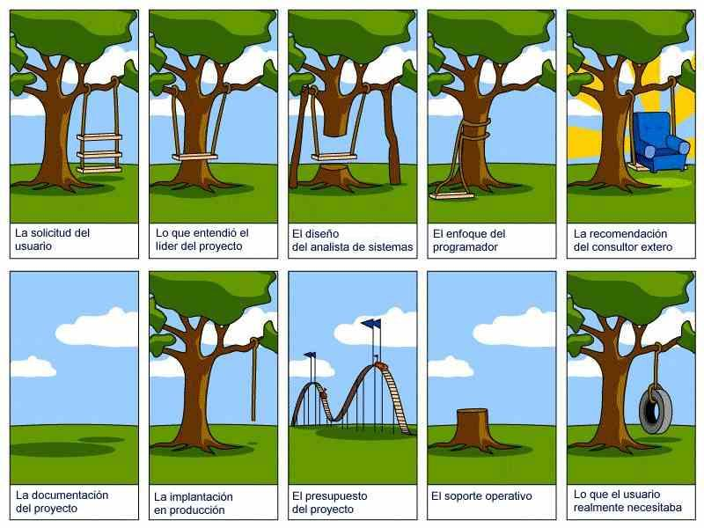
Proceso de desarrollo de software

Slide 5

Ingeniería de Software
¿Qué diferencia a un Ingeniero de Software, de un Cibernético y de un buen técnico medio en Programación?
¿Qué quieres ser en el futuro? ¿Solamente programador? ¿Qué tipo de sistemas de software quisieras poder construir?

Slide 6


Ingeniería de Software
Ingeniería de Software ??? Qué es?
“The application of a systematic, disciplined, quantifiable approach to the development, operation, and maintenance of software, and the study of these approaches; That is, the application of engineering to software.
Un ingeniero de software lo sabe todo?
Notes:
La ingeniería de software se relaciona con las ciencias de la computación y la ingeniería
de sistemas:
Las ciencias de la computación se interesan por las teorías y los métodos que subyacen en las computadoras y los sistemas de software, en tanto que la ingeniería de software se preocupa por los asuntos prácticos de la producción del software. Cierto conocimiento de ciencias de la computación es esencial para los ingenieros de software, del mismo modo que cierto conocimiento de física lo es para los ingenieros electricistas. Sin embargo, con frecuencia la teoría de las ciencias de la computación es más aplicable a programas relativamente pequeños. Las teorías de las ciencias de la computación no siempre pueden aplicarse a grandes problemas complejos que requieren una solución de software.
2. La ingeniería de sistemas se interesa por todos los aspectos del desarrollo y la evolución de complejos sistemas, donde el software tiene un papel principal. Por lo tanto, la ingeniería de sistemas se preocupa por el desarrollo de hardware, el diseño de políticas y procesos, la implementación del sistema, así como por la ingeniería de software. Los ingenieros de sistemas intervienen en la especificación del sistema, definiendo su arquitectura global y, luego, integrando las diferentes partes para crear el sistema terminado. Están menos preocupados por la ingeniería de los componentes del sistema (hardware, software, etcétera).

Slide 7

Distribución horas clases
Conferencias | Seminarios | TCP | Corte | Trabajo a distancia
7 | 3 | 1 | 2 | 9
Trabajo de curso
Preguntas escritas
CP
Seminarios
TCP
Trabajo de curso
Sistema de evaluación

Slide 8
Resolución No 210/2007 Reglamento para el trabajo docente metodológico
ARTÍCULO 182: Los trabajos de curso, una vez concluidos, son entregados al profesor designado para la orientación científica de los estudiantes, quien los revisará y decidirá si se someten o no a la defensa.
Si el trabajo de curso no reúne las condiciones mínimas para ser defendido, se devolverá al estudiante para su corrección, estableciéndose un plazo para la nueva entrega, que dependerá de la complejidad del trabajo. De repetirse esa situación, recibirá la calificación de Mal (2).
Si el estudiante realiza la defensa del trabajo y obtiene resultados desfavorables, recibirá la calificación de Mal (2).
En los dos casos, se fijará una nueva fecha para su entrega y defensa o para la repetición de la defensa. Ambas situaciones serán consideradas como una segunda y última oportunidad.
La nueva fecha para la defensa se fijará siempre dentro de los límites del calendario académico del curso.
El estudiante que obtenga nuevamente la calificación de Mal (2), en cualquiera de las dos situaciones, tendrá desaprobada la asignatura o el trabajo de curso en cuestión, según corresponda.

Slide 9
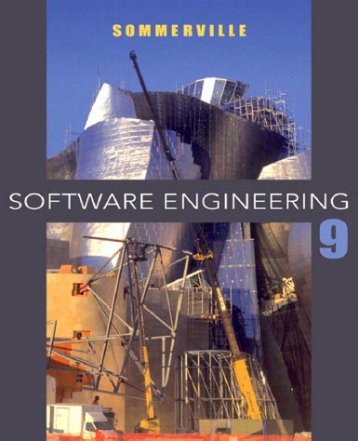
Bibliografía
“Hay muchos tipos de diferentes de sistemas de software, desde los sistemas embebidos, hasta los complejos sistemas de información mundial. No tiene sentido buscar notaciones, métodos o técnicas universales para la ingeniería de software, ya que diferentes tipos de software requieren distintos enfoques”
Ian Sommerville
Tipos de sistemas
Aplicaciones independientes
Aplicaciones interactivas basadas en transacciones
Sistemas de control embebido
Sistemas de procesamiento en lotes
Sistemas de entretenimiento
Sistemas para modelado y simulación
Sistemas de adquisición de datos
Sistemas de sistemas
Notes:
1. Aplicaciones independientes: Se trata de sistemas de aplicación que corren en una computadora local, como una PC, e incluyen toda la funcionalidad necesaria y no requieren conectarse a una red. Ejemplos de tales aplicaciones son las de oficina en una PC, programas CAD, software de manipulación de fotografías, etcétera. 2. Aplicaciones interactivas basadas en transacción: Consisten en aplicaciones que se ejecutan en una computadora remota y a las que los usuarios acceden desde sus propias PC o terminales. Evidentemente, en ellas se incluyen aplicaciones Web como las de comercio electrónico, donde es posible interactuar con un sistema remoto para comprar bienes y servicios. Esta clase de aplicación también incluye sistemas empresariales, donde una organización brinda acceso a sus sistemas a través de un navegador Web o un programa de cliente de propósito específico y servicios basados en nube, como correo electrónico y compartición de fotografías. Las aplicaciones interactivas incorporan con frecuencia un gran almacén de datos al que se accede y actualiza en cada transacción. 3. Sistemas de control embebido: Se trata de sistemas de control de software que regulan y gestionan dispositivos de hardware. Numéricamente, quizás existen más sistemas embebidos que cualquier otro tipo de sistema. Algunos ejemplos de sistemas embebidos incluyen el software en un teléfono móvil (celular), el software que controla los frenos antibloqueo de un automóvil y el software en un horno de microondas para controlar el proceso de cocinado. 4. Sistemas de procesamiento en lotes: Son sistemas empresariales que se diseñan para procesar datos en grandes lotes (batch). Procesan gran cantidad de entradas individuales para crear salidas correspondientes. Los ejemplos de sistemas batch incluyen sistemas de facturación periódica, como los sistemas de facturación telefónica y los sistemas de pago de salario. 5. Sistemas de entretenimiento: Son sistemas para uso sobre todo personal, que tienen la intención de entretener al usuario. La mayoría de estos sistemas son juegos de uno u otro tipo. La calidad de interacción ofrecida al usuario es la característica más importante de los sistemas de entretenimiento. 6. Sistemas para modelado y simulación: Éstos son sistemas que desarrollan científicos e ingenieros para modelar procesos o situaciones físicas, que incluyen muchos objetos separados interactuantes. Dichos sistemas a menudo son computacionalmente intensivos y para su ejecución requieren sistemas paralelos de alto desempeño. 7. Sistemas de adquisición de datos: Son sistemas que desde su entorno recopilan datos usando un conjunto de sensores, y envían dichos datos para su procesamiento a otros sistemas. El software tiene que interactuar con los sensores y se instala regularmente en un ambiente hostil, como en el interior de un motor o en una ubicación remota. Ejemplo Autómatas 8. Sistemas de sistemas: Son sistemas compuestos de un cierto número de sistemas de software. Algunos de ellos son producto del software genérico, como un programa de hoja de cálculo. Otros sistemas en el ensamble pueden estar especialmente escritos para ese entorno. Ejemplo IDE

Slide 10

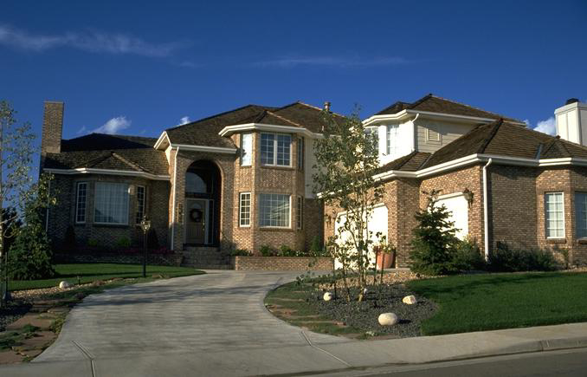
Construcción de una casa
Plano = Diseño
Una sola persona | Equipo de personas
Modelado mínimo | Modelado detallado
Proceso simple | Proceso bien definido
Herramientas simples | Herramientas más sofisticadas.
Notes:
Plano = Diseño
¿Comenzarías la casa por el diseño de las tuberías?
Necesitas ver la foto completa antes de preocuparte de los detalles. Esto es lo que hace el diseño arquitectónico, proporciona la foto completa y asegura que lo estas haciendo bien.
Arquitectura de una casa
Forma de global de la estructura física
Forma en la que los diferentes componentes de la casa se integran para formar un todo único.
Forma en la que el diseño de la casa encaja en su entorno y con otras construcciones de su entorno
Grado en la casa consigue su propósito fijado y satisface las necesidades de sus propietarios.
Sentido estético de la estructura (impacto visual) y el modo en el que las texturas, los colores y los materiales son combinados para crear una fachada externa y el entorno vivo interno.
“Pequeños” detalles: diseño de las instalaciones eléctricas, del tipo de suelo, de la colocación de tapices, …

Slide 11
Objetivos
Comprender el concepto de la arquitectura.
Conocer las vistas de la arquitectura.
Conocer el papel del arquitecto de software.
Conocer los elementos necesarios para la documentación documentar la arquitectura (propuesta de UML).
Conocer la relación entre los requisitos no funcionales y la arquitectura.

Slide 12
Arquitectura de software
Organización fundamental de un sistema encarnada en sus componentes, las relaciones de los componentes con cada uno de los otros y con el entorno, y los principios que orientan su evolución y diseño.
IEEE Transactions on Software Engineering, April 1995
La arquitectura brinda estructura, organización de las piezas fundamentales del software, define como van a interectuar esas piezas, y por tanto constituye todas las decisiones claves sobre la concepción del sistema.
Notes:
Definición por Grady Booch
La arquitectura de software abarca un conjunto de decisiones significativas acerca de la organización de un sistema software:
La selección de los elementos estructurales y de las interfaces por los que está compuesto el sistema software.
El comportamiento según queda especificado en las colaboraciones entre esos elementos.
La composición de estos elementos estructurales y de comportamiento en subsistemas más grandes.
Palabras claves:
Estructura
Organización de las piezas fundamentales
Reglas para la interacción entre las piezas
Decisiones claves

Slide 13
Requisitos del software
Problemas frecuentes
Requisitos no Funcionales
Afectan a todo el sistema.
Un programador le da solución, otro le da otra solución.
Recapitulando...
Notes:
Enlace: La arquitectura del sistema está estrechamente relacionada con los requerimientos no funcionales, es decir, la forma en que dichos componentes se organizan y comunican, para cubrir los escenarios de los requerimientos no funcionales.
En muchos sistemas, los requerimientos no funcionales están también influidos por componentes individuales, pero no hay duda de que la arquitectura del sistema es la influencia dominante.
Requerimientos funcionales Son enunciados acerca de servicios que el sistema debe proveer, de cómo debería reaccionar el sistema a entradas particulares y de cómo debería comportarse el sistema en situaciones específicas. En algunos casos, los requerimientos funcionales también explican lo que no debe hacer el sistema.
2. Requerimientos no funcionales Son limitaciones sobre servicios o funciones que ofrece el sistema. Incluyen restricciones tanto de temporización y del proceso de desarrollo, como impuestas por los estándares. Los requerimientos no funcionales
se suelen aplicar al sistema como un todo, más que a características o a servicios individuales del sistema.
Los requisitos no funcionales responden a los problemas que frecuentemente nos estaremos enfrentando a la hora de desarrollar un software.

Slide 14






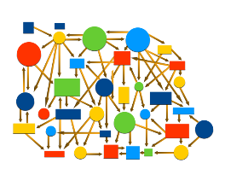


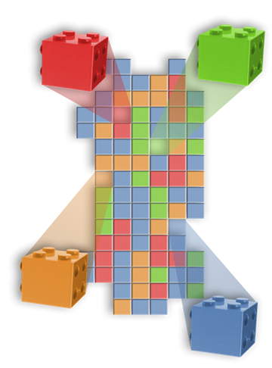
Problemas frecuentes de sistemas de mediana y alta complejidad

Slide 15

Problemas frecuentes de sistemas de mediana y alta complejidad
Integridad Conceptual
Estructuración y subdivisión del sistema en partes más pequeñas.
Control y atención a los eventos generados por el usuario.
Control de la navegación del usuario.
Implementación del acceso a los datos.
Registro de eventos diarios del sistema (Logs).
Seguridad.
Control de los accesos concurrentes.
Control de las transacciones.
Tratamiento de las excepciones .
Tolerancia a fallos.
Alta disponibilidad.
Validación
Cómo asegurar una misma solución?
Recapitulando...
Notes:
Integridad Conceptual: Una misma solución, un mismo mecanismo (el mismo tipo de problema debe ser resuelto de la misma manera)

Slide 16

ARQUITECTURA
Casos de uso significativos desde el punto de vista de la arquitectura
Problemas frecuentes a los que se le debe dar solución

Slide 17
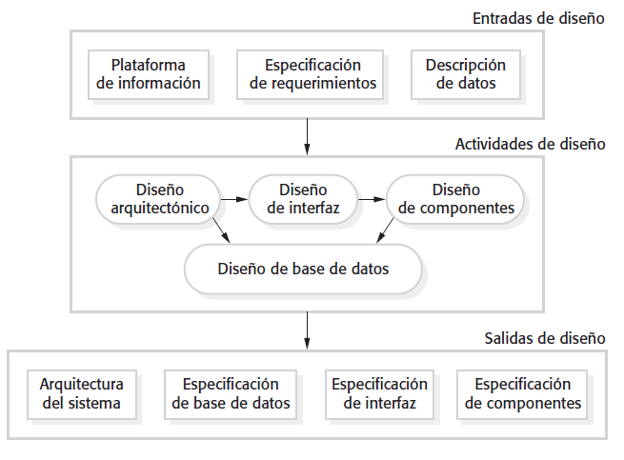
Modelo general de Diseño
varían dependiendo del tipo de sistema a desarrollar
Notes:
Pag 39 -40
El diagrama sugiere que las etapas del proceso de diseño son secuenciales. De hecho, las actividades de proceso de diseño están vinculadas. En todos los procesos de diseño es inevitable la retroalimentación de una etapa a otra y la consecuente reelaboración del diseño. La mayoría del software tiene interfaz junto con otros sistemas de software. En ellos se incluyen sistema operativo, base de datos, middleware y otros sistemas de aplicación.
Éstos constituyen la “plataforma de software”, es decir, el entorno donde se ejecutará el software.
La información sobre esta plataforma es una entrada esencial al proceso de diseño, así que los diseñadores tienen que decidir la mejor forma de integrarla con el entorno de software.
La especificación de requerimientos es una descripción de la funcionalidad que debe brindar el software, en conjunción con sus requerimientos de rendimiento y confiabilidad.
Si el sistema debe procesar datos existentes, entonces en la especificación de la plataforma se incluirá la descripción de tales datos; de otro modo, la descripción de los datos será una entrada al proceso de diseño, de manera que se defina la organización del sistema de datos.
Las actividades en el proceso de diseño varían dependiendo del tipo de sistema a desarrollar. Por ejemplo, los sistemas de tiempo real precisan del diseño de temporización, pero sin incluir una base de datos, por lo que no hay que integrar un diseño de base de datos. La figura 2.5 muestra cuatro actividades que podrían formar parte del proceso de diseño para sistemas de información:
1. Diseño arquitectónico, aquí se identifica la estructura global del sistema, los principales componentes (llamados en ocasiones subsistemas o módulos), sus relaciones y cómo se distribuyen.
2. Diseño de interfaz, en éste se definen las interfaces entre los componentes de sistemas. Esta especificación de interfaz no tiene que presentar ambigüedades. Con una interfaz precisa, es factible usar un componente sin que otros tengan que saber cómo se implementó. Una vez que se acuerdan las especificaciones de interfaz, los componentes se diseñan y se desarrollan de manera concurrente.
3. Diseño de componentes, en él se toma cada componente del sistema y se diseña cómo funcionará. Esto puede ser un simple dato de la funcionalidad que se espera implementar, y al programador se le deja el diseño específico. Como alternativa, habría una lista de cambios a realizar sobre un componente que se reutiliza o sobre un modelo de diseño detallado. El modelo de diseño sirve para generar en automático una implementación.
4. Diseño de base de datos, donde se diseñan las estructuras del sistema de datos y cómo se representarán en una base de datos. De nuevo, el trabajo aquí depende de si una base de datos se reutilizará o se creará una nueva.

Slide 18

Drivers de la arquitectura
(Guían el diseño de la arquitectura)
Subconjunto de los casos de uso de mayor relevancia o complejidad para el negocio.
Atributos de calidad:
Desempeño Seguridad
Modificabilidad Usabilidad
Facilidad de prueba
Es importante la trazabilidad de los drivers

Slide 19

Drivers de la arquitectura
(Guían el diseño de la arquitectura)
Otras características específicas del tipo de aplicación a construir.
Ej.: Dispositivos móviles
Duración limitada de la batería.
Posible tamaño pequeño de la pantalla.
Conectividad intermitente.
Posibilidad de que el dispositivo se pierda fácilmente.
Variedad de sensores que permiten recolectar información.
Acceso a infraestructura que facilita la instalación y actualización de la aplicación (mercado de apps).
Posibilidad de realizar cálculos demandados.

Slide 20
Surgimiento de la arquitectura como necesidad
Ante problemas cada vez más complejos las estructuras de datos y los algoritmos dejaron de ser el problema central a resolver en el diseño de software.
…el diseño y la especificación de la estructura del sistema en su conjunto emerge como un nuevo tipo de problema. Las cuestiones estructurales incluyen la organización a alto nivel y la estructura global de control; los protocolos de comunicación, la sincronización y el acceso a datos; la asignación de funcionalidad a los elementos de diseño; la distribución física; la composición de los elementos de diseño; el escalado y el desempeño; y la selección entre diferentes alternativas de diseño.
David Garlan and Mary Shaw.
An Introduction to Software Architecture
Notes:
Estos elementos potencian o no algunas características que definen la calidad interna del software: mantenibilidad, flexibilidad, portabilidad, reusabilidad, legibilidad y capacidad de ser probado.

Slide 21
Surgimiento de la arquitectura como necesidad
Comunicación con los participantes:
La arquitectura es una presentación de alto nivel del sistema, que puede usarse como un enfoque para la discusión de un amplio número de participantes.
Análisis del sistema: Las decisiones de diseño arquitectónico tienen un efecto profundo sobre si el sistema puede o no cubrir requerimientos críticos como rendimiento, fiabilidad y mantenibilidad.
Reutilización a gran escala:
La arquitectura del sistema es la misma para sistemas con requerimientos similares y, por lo tanto, puede soportar reutilización de software a gran escala.
Notes:
Bass y sus colaboradores (2003) analizan tres ventajas de diseñar y documentar de manera explícita la arquitectura de software: 3. Reutilización a gran escala: Un modelo de una arquitectura de sistema es una descripción corta y manejable de cómo se organiza un sistema y cómo interoperan sus componentes. Por lo general, la arquitectura del sistema es la misma para sistemas con requerimientos similares y, por lo tanto, puede soportar reutilización de software a gran escala. Como se explica en el capítulo 16, es posible desarrollar arquitecturas de línea de productos donde la misma arquitectura se reutilice mediante una amplia gama de sistemas relacionados.

Slide 22
Cuando se define la Arquitectura se obtiene
Vista estructural de alto nivel.
El estilo o la combinación de estilos para una solución.
Centrarse en la solución de los requisitos no funcionales.
Garantizar la integridad conceptual del sistema.
Preparar el sistema para las pruebas.
ESENCIAL PARA EL ÉXITO O FRACASO DE UN PROYECTO

Slide 23
Problemas que deberían especificarse como parte del diseño arquitectónico (Shaw y Garlan, 1995)
Propiedades estructurales
Componentes de un sistema (módulos, objetos, filtros).
Propiedades no funcionales
Cómo la arquitectura de diseño consigue los requisitos para el rendimiento, capacidad, fiabilidad, seguridad, capacidad de adaptación, entre otros.
Familia de sistemas relacionales
El diseño arquitectónico deberá dibujarse sobre patrones repetibles que se basen comúnmente en el diseño de familias de sistemas similares.
Forma en que los componentes se empaquetan e interactúan unos con otros.

Slide 24
Importancia de la arquitectura
Manejar la complejidad derivada de sistemas de mediana o gran envergadura
SOLUCIÓN
Descomponer el sistema en piezas que agrupan aspectos específicos del mismo, producto de un proceso de abstracción y que al organizarse de cierta manera constituyen la base de la solución de un problema en particular.
Facilitan la comunicación entre todas las partes interesadas en el desarrollo del sistema basado en componentes.
Destaca decisiones tempranas de diseño que tendrán profundo impacto en todo el trabajo de Ingeniería de software.
Constituye un modelo relativamente pequeño e intelectualmente comprensible de cómo está estructurado el sistema y cómo trabajan juntos sus componentes.

Slide 25
4+1 Vistas de la arquitectura
Vista Lógica
Vista de Implementación
Usuario final
Funcionalidad
Analistas/Diseñadores
Estructura
Programadores
Gestión de software
Vista de casos de uso
Vista de Proceso
Vista de distribución
Integración de Sistema
Ingeniería de Sistema
Desempeño
Escalabilidad
Rendimiento, producción total
Topología del Sistema, Entrega, instalación
comunicación
Conceptual
Física
Notes:
LT--Pag 153- 154
Hay diferentes formas o vistas de la arquitectura, distintos planos del sistema, analogía con planos de la casa, que nos permiten ver cosas diferentes en cada momento.
Es imposible representar toda la información relevante sobre la arquitectura de un sistema en un solo modelo arquitectónico, ya que cada uno presenta únicamente una vista o perspectiva del sistema. Ésta puede mostrar cómo un sistema se descompone en módulos, cómo interactúan los procesos de tiempo de operación o las diferentes formas en que los componentes del sistema se distribuyen a través de una red. Todo ello es útil en diferentes momentos de manera que, para el diseño y la documentación, por lo general se necesita presentar múltiples vistas de la arquitectura de software.
Existen diferentes opiniones relativas a qué vistas se requieren. Krutchen (1995), en su bien conocido modelo de vista 4+1 de la arquitectura de software, sugiere que deben existir cuatro vistas arquitectónicas fundamentales, que se relacionan usando casos de uso o escenarios. Las vistas que él sugiere son:
1. Una vista lógica, que indique las abstracciones clave en el sistema como objetos o clases de objeto. En este tipo de vista se tienen que relacionar los requerimientos del sistema con entidades.
2. Una vista de proceso, que muestre cómo, en el tiempo de operación, el sistema está compuesto de procesos en interacción. Esta vista es útil para hacer juicios acerca de las características no funcionales del sistema, como el rendimiento y la disponibilidad.
3. Una vista de desarrollo-implementación, que muestre cómo el software está descompuesto para su desarrollo, esto es, indica la descomposición del software en elementos que se implementen mediante un solo desarrollador o equipo de desarrollo. Esta vista es útil para administradores y programadores de software.
4. Vista de distribución: Una vista física, que exponga el hardware del sistema y cómo los componentes de software se distribuyen a través de los procesadores en el sistema. Esta vista es útil para los ingenieros de sistemas que planean una implementación de sistema.

Slide 26
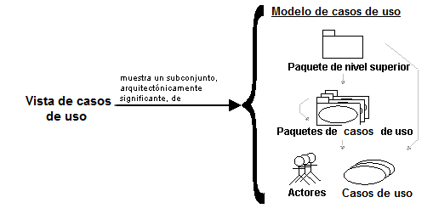
4+1 Vistas de la arquitectura
Vista de casos de uso

Slide 27
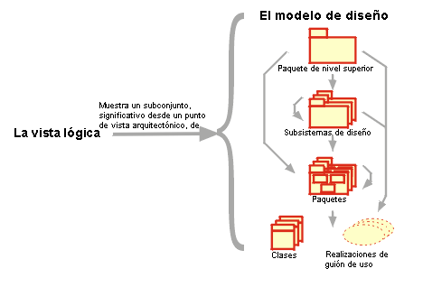
4+1 Vistas de la arquitectura
Vista Lógica
Analistas/Diseñadores
Estructura
Vista Conceptual
Notes:
Vista lógica: Muestra un subconjunto significativo arquitectónicamente del modelo de diseño, es decir, contiene de las clases de diseño y su organización en paquetes y subsistemas y las realizaciones de los CU significativos desde el punto de vista de la arquitectura
Clases, Interfaces, mecanismos, paquetes, subsistemas, que resultan SIGNIFICATIVOS para la arquitectura.
Se incluyen componentes de terceros y tecnología empleada para el proyecto.

Slide 28
4+1 Vistas de la arquitectura
Vista de Implementación
Programadores
Gestión de software
Vista Física
Notes:
Vista de implementación: Contiene los diagramas de componentes que muestran cómo se organizan los subsistemas en capas y jerarquías, los subsistemas del modelo de implementación y las dependencias entre ellos

Slide 29
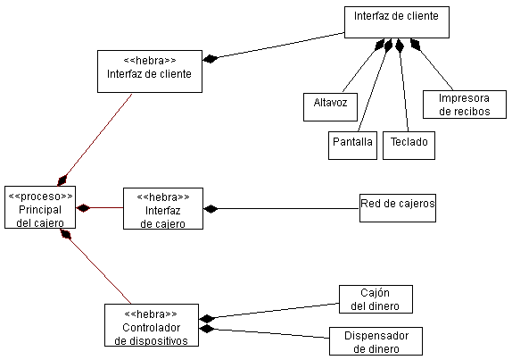
4+1 Vistas de la arquitectura
Vista de Proceso
Vista de Proceso
Integración de Sistema
Desempeño
Escalabilidad
Rendimiento, producción total
Vista Conceptual
Notes:
Vista de proceso: Descripción de las tareas implicadas, sus interacciones y configuraciones y la asignación de clases y objetos de diseño a tareas. Se representa cuando hay más de un hilo

Slide 30
4+1 Vistas de la arquitectura
Vista de distribución
Ingeniería de Sistema
Topología del Sistema, Entrega, instalación
comunicación
TCP-IP
Vista Física
Notes:
Vista de distribución: Descripción de los nodos físicos con las tareas a ellos asignadas. Se representa solo si el sistema es distribuido.

Slide 31
Algunas consideraciones de las vistas de la arquitectura
Las vistas de casos de uso y la lógica son obligatorias.
Solo se modela la vista de proceso si el sistema tiene más de una hebra o hilo de control y las hebras separadas interactúan o son independientes entre sí.
Solo se modelo la vista de despliegue si el sistema está distribuido entre más de un nodo y la distribución de cada uno tenga implicaciones arquitectónicas particulares. Por ejemplo, si hay muchos clientes y todos tienen las mismas posibilidades, representarlos como un único nodo.
Solo es útil modelar la vista de implementación cuando hay una distribución diferente de responsabilidades entre los paquetes correspondientes en los modelos de diseño e implementación. Esto no implica que no se construyan diagramas de componentes.

Slide 32
Tipos de aplicaciones
Estilos de arquitectura
Escenarios de despliegue
Atributos de calidad
Requerimientos/Restricciones
Aplicaciones para dispositivos móviles
Aplicaciones en internet con apoyo de interfaces ricas de usuario
Aplicaciones en PC Cliente
Servicios entre componentes débilmente acopados
Aplicación web
N …
Client Server
Component-Based
Layered Architecture
Message Bus
MVC Architecture
Object Oriented
N …
Transversales
Marco de Arquitectura
LA ELECCIÓN DE TIPO DE APLICACIÓN ES LA PARTE FUNDAMENTAL DEL PROCESO DE DISEÑO. SE RIGE POR LOS REQUISITOS Y LAS LIMITACIONES DE INFRAESTRUCTURA.
Caching
Comunication
Concurrency and transactions
Configuration Management
Coupling and Cohesion
Data Access
Exception Management
Layering
Logging and instrumentation
State Management
Structure
Validation
Workflow
Tomado de: “Introducción a la arquitectura de sistemas”, de Maximiliano Déboli.

Slide 33
Dominio de la arquitectura
EL “qué”
El “para qué”
Cualidades
Características
del Sistema
Satisface
Arquitectura
Requisitos
Condiciona
Representación
Atributos de
calidad del sistema
Produce
Tecnología
El “quién”
Define
El “cómo”
Sigue
Arquitecto
Procesos
Técnicas
Define roles
Organización
Participantes

Slide 34
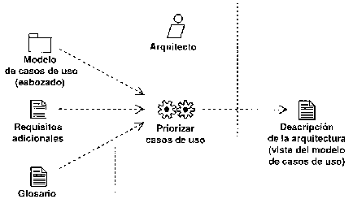
Papel del arquitecto
Priorizar Casos de Uso para incluir en la arquitectura (requisitos funcionales- Una capacidad o condición que el sistema cumplirá)
Esenciales para el negocio
Que mitigan riesgos
Tipo
Notes:
Durante la Ingeniería de requerimientos el arquitecto: Prioriza
Requisitos funcionales
Requisitos no funcionales (cualidades)
Reglas de negocio
Interfaces externas
La selección de casos de uso que se consideran "significativos arquitectónicamente“ viene dictada por algunos factores:
La ventaja que supone el CU para los interesados: crítica, importante, útil.
El impacto del CU en la arquitectura: ninguno, la amplía, la modifica.
Los riesgos que se deben migrar (rendimiento, disponibilidad de un producto e idoneidad de un componente).
La finalización de la cobertura de la arquitectura (asegurarse de que al final de la fase de elaboración, todas las partes del software que se tienen que desarrollar hayan encontrado un lugar en la vista de implementación).
Otros objetivos tácticos o restricciones: demostraciones para el usuario, etc.
Identificación y establecimiento de criterios de medida para propiedades/características globales del sistema (Requisitos no funcionales)
Definidos sin ambigüedad
Con criterios claros de medida para verificar cumplimiento o no.
“Al decir rápido quiero decir…”
“El sistema debe ser fácil de usar…”
“El sistema debe ser escalable…”

Slide 35
Clasificación de los CU de acuerdo a su impacto en la arquitectura
No son claves para la arquitectura.
Completan casos de uso críticos o secundarios.
Auxiliares
Responden a funcionalidades que pueden o no estar en la aplicación, pero que no son imprescindibles en las primeras versiones.
Opcionales

Slide 36

Papel del arquitecto
Tomar decisiones
1. ¿Existe alguna arquitectura de aplicación genérica que actúe como plantilla para el sistema que se está diseñando? 2. ¿Cómo se distribuirá el sistema a través de algunos núcleos o procesadores? 3. ¿Qué patrones o estilos arquitectónicos pueden usarse? 4. ¿Cuál será el enfoque fundamental usado para estructurar el sistema? 5. ¿Cómo los componentes estructurales en el sistema se separarán en subcomponentes? 6. ¿Qué estrategia se usará para controlar la operación de los componentes en el sistema? 7. ¿Cuál organización arquitectónica es mejor para entregar los requerimientos no funcionales del sistema? 8. ¿Cómo se evaluará el diseño arquitectónico? 9. ¿Cómo se documentará la arquitectura del sistema
Priorizar Casos de uso
Notes:
El diseño arquitectónico es un proceso creativo en el cual se diseña una organización del sistema que cubrirá los requerimientos funcionales y no funcionales de éste. Puesto que se trata de un proceso creativo, las actividades dentro del proceso dependen del tipo de sistema que se va a desarrollar, los antecedentes y la experiencia del arquitecto del
sistema, así como de los requerimientos específicos del sistema.
Durante el proceso de diseño arquitectónico, los arquitectos del sistema deben tomar algunas decisiones estructurales que afectarán profundamente el sistema y su proceso de desarrollo. Con base en su conocimiento y experiencia, deben considerar las siguientes preguntas fundamentales sobre el sistema:
Aunque cada sistema de software es único, los sistemas en el mismo dominio de aplicación tienen normalmente arquitecturas similares que reflejan los conceptos fundamentales del dominio. Por ejemplo, las líneas de producto de aplicación son aplicaciones que se construyen en torno a una arquitectura central con variantes que cubren requerimientos específicos del cliente. Cuando se diseña una arquitectura de sistema, debe decidirse qué tienen en común el sistema y las clases de aplicación más amplias, con la finalidad de determinar cuánto conocimiento se puede reutilizar de dichas arquitecturas de aplicación.

Slide 37
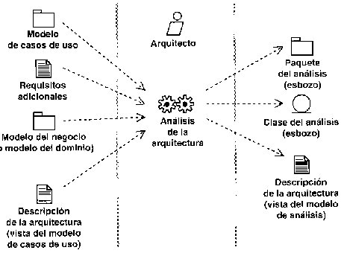
Papel del arquitecto

Slide 38
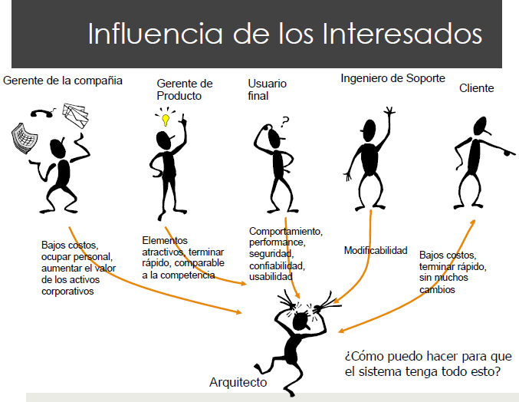

Slide 39
Arquitecturas, niveles de abstracción
Niveles de abstracción
Arquitectura en pequeño
Arquitectura en grande
Notes:
Page LT 148
La descomposición arquitectónica es por lo general necesaria para estructurar y organizar la especificación. Por lo tanto, como parte del proceso de ingeniería de requerimientos, usted podría proponer una arquitectura de sistema abstracta donde se asocien grupos de funciones de sistemas o características con componentes o subsistemas a gran escala. Luego, puede usar esta descomposición para discutir con los participantes sobre los requerimientos y las características del sistema.
Las arquitecturas de software se diseñan en dos niveles de abstracción, que en este texto se llaman arquitectura en pequeño y arquitectura en grande:
1. La arquitectura en pequeño se interesa por la arquitectura de programas individuales. En este nivel, uno se preocupa por la forma en que el programa individual se separa en componentes. Este capítulo se centra principalmente en arquitecturas de programa.
2. La arquitectura en grande se interesa por la arquitectura de sistemas empresariales complejos que incluyen otros sistemas, programas y componentes de programa. Tales sistemas empresariales se distribuyen a través de diferentes computadoras, que diferentes compañías administran y poseen. En los capítulos 18 y 19 se cubren las arquitecturas grandes; en ellos se estudiarán las arquitecturas de los sistemas distribuidos.

Slide 40
Arquitectura Candidata
Notes:
Evaluar un diseño arquitectónico es difícil porque la verdadera prueba de una arquitectura es qué tan bien el sistema cubre sus requerimientos funcionales y no funcionales cuando está en uso.
Sin embargo, es posible hacer cierta evaluación al comparar el diseño contra arquitecturas de referencia o patrones arquitectónicos genéricos.

Slide 41
Arquitectura candidata. Objetivos
Definir una arquitectura candidata para el sistema basada en la experiencia obtenida de sistemas similares o dominios de problemas parecidos.
Recopilación de experiencias obtenidas en sistemas o dominios de problemas similares para restringir y centrar la arquitectura de forma que no se malgaste esfuerzo en el redescubrimiento de arquitecturas.
En los sistemas en los que ya hay una arquitectura bien definida, el análisis de la arquitectura se puede omitir.
Resulta beneficioso principalmente cuando se desarrollan sistemas nuevos sin precedente.

Slide 42


Análisis de la arquitectura
Arquitectura prueba de concepto
El arquitecto del software busca una solución, que puede ser sencillamente conceptual, para requisitos arquitectónicamente significativos que se han identificado.
Arquitectura de referencia
El arquitecto del software busca oportunidades de reutilizar activos de diseño y de código existentes.

Slide 43
Arquitectura a prueba de concepto
La arquitectura de prueba de concepto determina si existe, o es posible que exista, una solución que satisfaga los requisitos arquitectónicamente significativos.
Puede tener varios formatos:
una lista de tecnologías conocidas (patrones, infraestructuras, arquitecturas ejecutables) que parecen adecuadas para la solución.
un esbozo de un modelo conceptual de una solución que utiliza una notación, por ej., UML
una simulación de una solución.
un prototipo ejecutable.

Slide 44
¿Cuándo emplear una arquitectura prueba de concepto?
Comprensión del dominio
Si el dominio no es familiar, la arquitectura de prueba de concepto no sólo puede explorar las posibles soluciones, sino también puede ayudar a comprender y a clarificar los requisitos.
Novedad del sistema
Si la organización ha construido previamente muchos sistemas de este tipo, no debería ser necesario crear una prueba de concepto; debería ser posible basar una determinación de viabilidad en las arquitecturas y tecnologías existentes.
Notes:
si, aunque el dominio sea familiar y el sistema tenga precedentes, cualquiera de los requisitos se juzga como que es particularmente costoso, por ejemplo, si hay tasas de transacción extremadamente altos o si se requiere una fiabilidad extrema.

Slide 45
Arquitectura de referencia
Este producto de trabajo es fundamentalmente un patrón (o conjunto de patrones) de arquitectura predefinido, para el que se han de crear instancias posiblemente de forma parcial o completa, diseñado o probado para su uso en determinados contextos técnicos o empresariales, junto con artefactos de soporte que permiten su uso.

Slide 46
¿Cuándo emplear una arquitectura de referencia?
El uso de arquitecturas de referencia probadas es una forma eficaz de tratar numerosos requisitos no funcionales, sobre todo, requisitos de calidad.
A no ser que el sistema no tenga precedentes, las arquitecturas de referencia deben examinarse para ver si pueden aplicarse (al dominio y tipo de desarrollo) si existen y son accesibles para la empresa de desarrollo.

Slide 47
Pasos para definir la arquitectura
DESARROLLAR UNA VISIÓN GENERAL DE LA ARQUITECTURA
INSPECCIONAR LOS ACTIVOS DISPONIBLES
CREAR UN ESTRUCTURA INICIAL PARA EL MODELO DE DISEÑO
IDENTIFICAR ABSTRACCIONES CLAVES
IDENTIFICAR ITERACIONES ESTEREOTIPADAS
DESARROLLAR UNA VISIÓN GENERAL DE DESARROLLO
IDENTIFICAR ABSTRACIONES CLAVES
REVISAR ARQUITECTURA

Slide 48
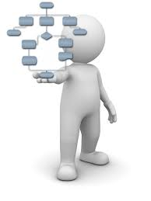
Desarrollar una visión general de la arquitectura
Visión general de la arquitectura implica estudiar y recopilar información sobre el entorno en que el sistema se desarrollará y desplegará:
Diseño físico y lógico de la red existente
BD existentes y el diseño de las BD
El entorno Web existente (servidores, cortafuegos,etc.)
El entorno de servidores existentes (configuración, versiones de software, actualizaciones previstas)
Estándares existentes (red, denominación, protocolos, etc.)
Notes:
Requisitos no funcionales: Seguridad, facilidad de mantenimiento, fiabilidad (ausencia de fallos, disponibilidad, exactitud), rendimiento (velocidad, tiempo de respuesta)
Se crea al principio del ciclo de vida del proyecto.
Refleja las principales decisiones y las suposiciones de trabajo sobre la implementación de la visión; así como las decisiones sobre la arquitectura física y lógica y los requisitos no funcionales del sistema.

Slide 49

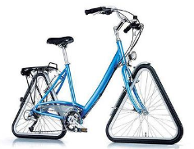
Inspecionar activos disponibles
Aplicaciones, componentes, servicios.
Lecciones aprendidas .
Soluciones implementadas a los problemas frecuentes.
TODO LO QUE SE PUEDE USAR QUE EJERZA UNA INFLUENCIA EN EL ÉXITO DEL PROYECTO
¿Activo?
Reinventar la rueda
Notes:
Evaluar si los activos disponibles contribuyen a la solución de los retos claves del proyecto.
Considerar si alguno de los requisitos son negociables para permitir el uso de un activo

Slide 50
Crear una estructura inicial para el modelo de diseño
CAPA DE
APLICACIÓN
CAPA ESPECÍFICA
DE NEGOCIO

Slide 51
Identificar abstracciones claves
Identificar los conceptos claves que el sistema debe manejar.
Abstracciones claves=Conceptos claves = Clases de entidad (implica aplicar patrones)
Notes:
Identificar abstracciones claves: Este es un proceso que empieza desde el modelado del negocio, cuando se obtiene el modelo de objetos del negocio, y que sufre refinamiento sucesivos a lo largo del proyecto

Slide 52
Identificar iteracciones estereotipadas
Solo se hace durante la fase inicial.
Identificar las interacciones entre las abstracciones claves que son capturadas en la realización de los casos de uso (en los diagramas de colaboración).

Slide 53
Desarrollar una visión general del desarrollo
Visión de cómo se desplegará el software
Si el sistema se accede de forma remota.
Si el sistema tiene requisitos que sugieren la distribución en nodos.
Modelo de despliegue
Asignación de componentes y datos a los nodos.
Descripción de cómo acceden los usuarios a los componentes que acceden a los datos.
Especificación detallada de los nodos y las conexiones.
Notes:
En las etapas tempranas cuando se define la arquitectura candidata, solo se tiene una visión general con el objetivo de comprobar que el despliegue dé soporte a los usuarios locales y remotos y a las interacciones entre los componentes de distintos nodos y entre los componentes y sus datos almacenados.

Slide 54
Identificar abstracciones claves
Descendente (conocimiento a priori)
Parte de definir cuáles de los problemas comunes se dan en este proyecto y aplicar la solución que garantiza la integridad conceptual.
Ascendente
(descubrimiento sobre la marcha)
Se detecta un tema común que emerge de un conjunto de soluciones a varios problemas.

Slide 55

Revisar la arquitectura
Implica “ejecutar la arquitectura” y aplicar técnicas de evaluación
Es una implementación parcial del sistema construida para demostrar funcionalidades y propiedades específicas del sistema, en particular, aquellas que permiten satisfacer los atributos de calidad.

Slide 56
Técnicas de evaluación de la arquitectura
Checklist y cuestionarios: por ej., ¿se ha definido un mecanismo para manejar todas las excepciones que se pueden producir?, ¿se han documentado decisiones de diseño relativas a todos los drivers de arquitectura?
Evaluación basada en escenarios: toma en entrada escenarios que pueden ser de atributos de calidad o bien requisitos funcionales y el arquitecto argumenta cómo la arquitectura propuesta satisface estos escenarios.
Generación de simulaciones.
Experimentos.
…

Slide 57
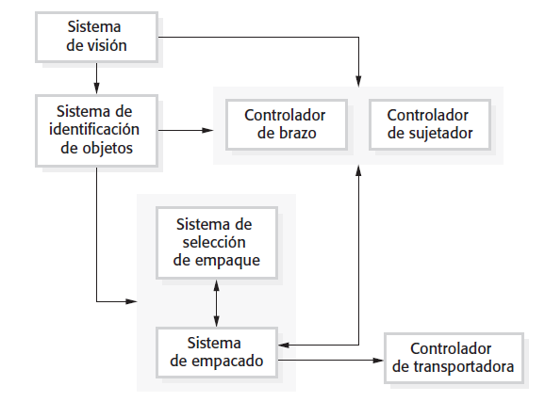
Arquitectura para un sistema de control para un robot empacador
Documentación
UML
ADL
Notes:
En la figura se presenta un modelo abstracto de la arquitectura para un sistema de robot de empaquetado, que indica los componentes que tienen que desarrollarse. Este sistema robótico empaca diferentes clases de objetos. Usa un componente de visión para recoger los objetos de una banda transportadora, identifica la clase de objeto y selecciona el tipo correcto de empaque. Luego, el sistema mueve los objetos que va a empacar de la banda transportadora de entrega y coloca los objetos empacados en otro transportador. El modelo arquitectónico presenta dichos componentes y los vínculos
entre ellos.
Page LT 150
Las arquitecturas de sistemas se modelan con frecuencia usando diagramas de bloques simples, como en la figura 6.1. Cada recuadro en el diagrama representa un componente.
Los recuadros dentro de recuadros indican que el componente se dividió en subcomponentes. Las flechas significan que los datos y/o señales de control pasan de un componente a otro en la dirección de las flechas. Hay varios ejemplos de este tipo de modelo arquitectónico en el catálogo de arquitectura de software de Booch (Booch, 2009).
Los diagramas de bloque presentan una imagen de alto nivel de la estructura del sistema incluyen fácilmente a individuos de diferentes disciplinas que intervienen en el proceso de desarrollo del sistema. No obstante su amplio uso, Bass y sus colaboradores (2003) no están de acuerdo con los diagramas de bloque informales para describir una arquitectura. Afirman que tales diagramas informales son representaciones arquitectónicas deficientes, pues no muestran ni el tipo de relaciones entre los componentes del sistema ni las propiedades externamente visibles de los componentes.
Las aparentes contradicciones entre práctica y teoría arquitectónica surgen porque hay dos formas en que se utiliza un modelo arquitectónico de un programa:
1. Como una forma de facilitar la discusión acerca del diseño del sistema Una visión arquitectónica de alto nivel de un sistema es útil para la comunicación con los participantes de un sistema y la planeación del proyecto, ya que no se satura con detalles.
Los participantes pueden relacionarse con él y entender una visión abstracta del sistema. En tal caso, analizan el sistema como un todo sin confundirse por los detalles. El modelo arquitectónico identifica los componentes clave que se desarrollarán, de modo que los administradores pueden asignar a individuos para planear el desarrollo de dichos sistemas.
2. Como una forma de documentar una arquitectura que se haya diseñado La meta aquí es producir un modelo de sistema completo que muestre los diferentes componentes en un sistema, sus interfaces y conexiones. El argumento para esto es que tal descripción arquitectónica detallada facilita la comprensión y la evolución del sistema.
Los diagramas de bloque son una forma adecuada para describir la arquitectura del sistema durante el proceso de diseño, pues son una buena manera de soportar las comunicaciones entre las personas involucradas en el proceso. En muchos proyectos, suele ser la única documentación arquitectónica que existe. Sin embargo, si la arquitectura de un sistema debe documentarse ampliamente, entonces es mejor usar una notación con semántica bien definida para la descripción arquitectónica. No obstante, tal como se estudia en la sección 6.2, algunas personas consideran que la documentación detallada ni es útil ni vale realmente la pena el costo de su desarrollo.
--------
Page LT 154-155
Hay diferentes opiniones respecto de si los arquitectos de software deben o no usar el UML para una descripción arquitectónica (Clements et al., 2002). Un estudio en 2006 (Lange et al., 2006) demostró que, cuando se usa el UML, se aplica principalmente en una forma holgada e informal. Los autores de dicho ensayo argumentan que esto era incorrecto.
El autor no está de acuerdo con esta visión. El UML se diseñó para describir sistemas orientados a objetos y, en la etapa de diseño arquitectónico, uno quiere describir con frecuencia sistemas en un nivel superior de abstracción. Las clases de objetos están muy cerca de la implementación, como para ser útiles en la descripción arquitectónica.
Para el autor, el UML no es útil durante el proceso de diseño en sí y prefiere notaciones informales que sean más rápidas de escribir y puedan dibujarse fácilmente en un pizarrón. El UML es de más valor cuando se documenta una arquitectura a detalle o se usa un desarrollo dirigido por modelo, como se estudió en el capítulo 5.
Algunos investigadores proponen el uso de lenguajes de descripción arquitectónica (ADL, por las siglas de Architectural Description Languages) más especializados (Bass et al., 2003) para describir arquitecturas del sistema. Los elementos básicos de los ADL son componentes y conectores, e incluyen reglas y lineamientos para arquitecturas bien formadas. Sin embargo, debido a su naturaleza especializada, los expertos de dominio y aplicación tienen dificultad para entender y usar los ADL. Esto dificulta la valoración de su utilidad para la ingeniería práctica del software. Los ADL diseñados para un dominio particular (por ejemplo, sistemas automotores) pueden usarse como una base para el desarrollo dirigido por modelo. Sin embargo, se considera que los modelos y las notaciones informales, como el UML, seguirán siendo las formas de uso más común para documentar las arquitecturas del sistema.

Slide 58
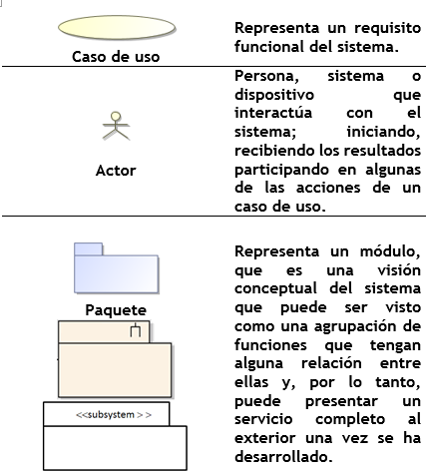

¿Qué nos brinda UML para representar la Arquitectura?

Slide 59

¿Qué nos brinda UML para representar la Arquitectura?
Package: A design package is a collection of classes, relationships, diagrams, and other packages. It is used to structure the design model by dividing it into smaller parts.
[RUP 2003].
Los paquetes se emplean para dividir el modelo en partes más pequeñas o módulos, de modo que se facilite la comprensión del sistema a alto nivel.
P A Q U E T E
Los paquetes sirven para estructurar el diseño, para ordenarlo, para administrar la complejidad, para documentar.

Slide 60
Ejemplos de tipos de paquetes creados por el diseñador o reutilizados
¿Qué nos brinda UML para representar la Arquitectura?
Administración de usuarios.
Involucran lógica del negocio.
Acceso o conexión a daros.
Interfaz con el usuario.
Tratamiento de imágenes.
Envío de notificaciones (sms, email, etc.).
Generación de estadísticas.
Enlace a otros software.
Trabajo y comunicación con diversos protocolos de red.
Trabajo y comunicación con SOAP u otro tipo de tecnología de interoperabilidad.
Acceso y trabajo con dispositivos de entrada y salida.
Lectura, escritura y tratamiento de archivos de distinto tipo.
Aseguramiento de la información en sistemas de información.
Personalización de aplicación.
Administración de dispositivos de almacenamiento de archivos.
Trabajo con archivos multimedia.
Para la publicación de entradas de blog, artículos o noticias en internet.
Georeferencia o trabajo con sistemas de coordenadas en general.
Procesamiento de imágenes en 3D.

Slide 61

Subsistemas
¿Qué nos brinda UML para representar la Arquitectura?
Es responsable de realizar cierto comportamiento, es decir, no se encarga meramente de estructurar sino que además tiene responsabilidades.
Brinda ciertos servicios, que estarán especificados en un conjunto de interfaces y cuyas implementaciones, se mantienen encapsuladas.
Es una parte del sistema que encapsula comportamiento, expone un conjunto de Interfaces y empaqueta otros elementos del modelo.
Notes:
La Especificación de un subsistema, formada por las interfaces que describen su comportamiento, permiten a un cliente (programador, diseñador)
tener la garantía, de un contrato con los servicios del subsistema, no necesita saber como se implementa concretamente, solo tiene que saber que funcionalidad brinda para emplearla.

Slide 62
¿Qué nos brinda UML para representar la Arquitectura?
Subsistemas: Desde afuera:
Un elemento consistente, que coopera con otros elementos para acometer sus responsabilidades.
Se conoce como Especificación del Subsistema de Diseño al conjunto de funcionalidades visibles desde el exterior, que denotan el comportamiento del subsistema.
La Especificación de un subsistema, formada por las interfaces que describen su comportamiento, permiten a un cliente (programador, diseñador) tener la garantía, de un contrato con los servicios del subsistema, no necesita saber como se implementa concretamente, solo tiene que saber que funcionalidad brinda para emplearla.

Slide 63

¿Qué nos brinda UML para representar la Arquitectura?
Interfaces
Un elemento del modelo que define un conjunto de comportamientos (operaciones) brindadas por un elemento clasificador (Clase, Subsistema, Componente)
Notación visual
Relación realize

Slide 64
¿Qué nos brinda UML para representar la Arquitectura?
Interfaces
Una Interfaz puede ser realizada por más de un clasificador
Un Clasificador puede realizar más de una interfaz

Slide 65
¿Qué nos brinda UML para representar la Arquitectura?
Especificación del susbsitema
Los especialistas trabajando en el modulo de Acceso de Comedores, emplean funcionalidad que se importan del sistema de Personal del Instituto, donde se tiene la información de todo el personal obrero y estudiantil.
Los detalles de cómo se verifica si una persona pertenece o no al instituto no son importantes para los desarrolladores del modulo de Acceso-Comedor. Ellos saben que al subsistema de Personal solo hay que preguntarle si “PersonExists” pasándole como parámetro un Carnet de Identidad.

Slide 66
¿Qué nos brinda UML para representar la Arquitectura?
Realización del subsistema: Desde dentro
Un conjunto de elementos del modelo (Clases y otros Subsistemas) que realizan las operaciones y comportamiento definidos en la Especificación del Subsistema. A estos se les conoce como: Realización del Subsistema.

Slide 67
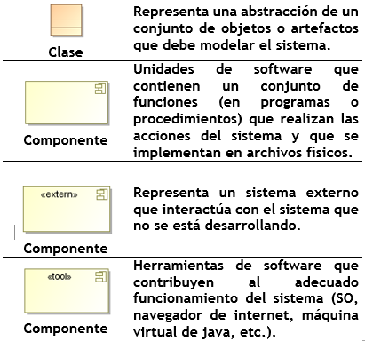
¿Qué nos brinda UML para representar la Arquitectura?

Slide 68
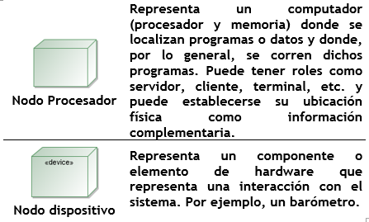
¿Qué nos brinda UML para representar la Arquitectura?

Slide 69
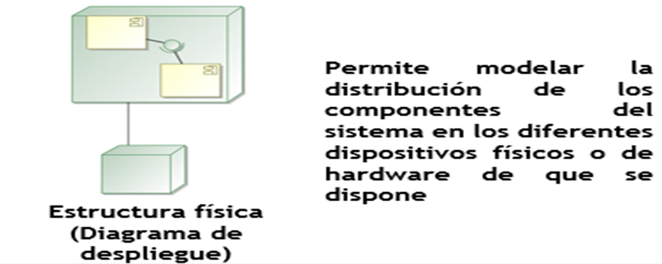
¿Qué nos brinda UML para representar la Arquitectura?

Slide 70
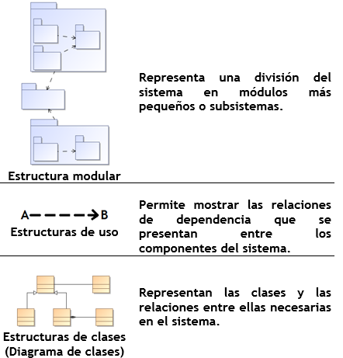
¿Qué nos brinda UML para representar la Arquitectura?

Slide 71
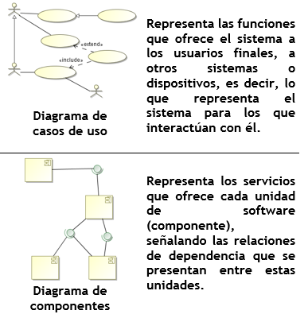
¿Qué nos brinda UML para representar la Arquitectura?

Slide 72

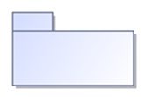
¿Qué nos brinda UML para representar la Arquitectura?
Permiten construir nuevos elementos o modificar la semántica de los existentes para hacer más precisa la representación del sistema
Estereotipos
Notas
Perfiles: es una forma restringida de un metamodelo
<<profile>>

Slide 73



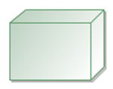

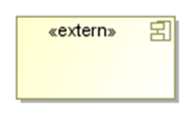
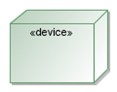
¿Qué nos brinda UML para representar la Arquitectura?
SISTEMA
módulos
formado por
está identificada dentro de
Relaciones entre los componentes de la arquitectura de software
implementa
implementa
compuesto por
participa en la realización de
Unidades de software
interactúa con
ubicado en
interactúa con

Slide 74
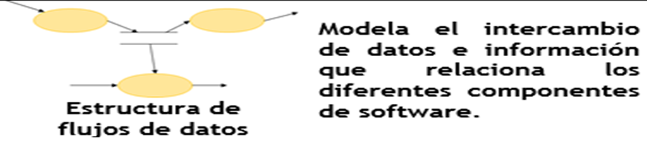
¿Qué nos brinda UML para representar la Arquitectura?
Otros artefactos que se pueden usar para modelar la arquitectura

Slide 75

Documento de arquitectura
Proporciona una visión general arquitectónica completa del sistema, mediante una serie de vistas arquitectónicas diferentes para representar diferentes aspectos del sistema
Vistas arquitectónicas.
Fundamentación de la decisión de la arquitectura candidata.
Estilo(s) arquitectónico(s) seleccionado(s).
Lineamientos de diseño a seguir.
Catálogo de los mecanismos de diseño.

Slide 76
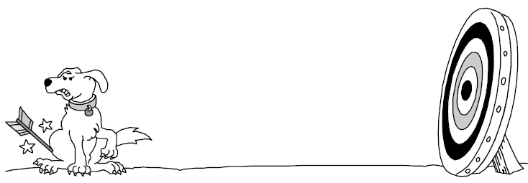
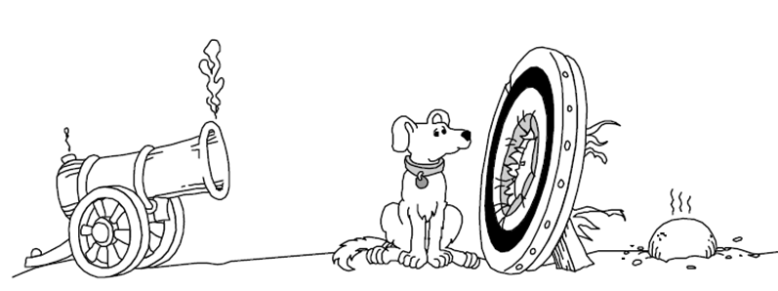
Pre-Requisito para la Implementación
Los requisitos definen el problema a resolver
La arquitectura garantiza que la solución sea la apropiada
Notes:
Por tanto los Requisitos definen el problema que tenemos que resolver, pero la arquitectura garantiza la solución correcta para esos requisitos}
Reutilizar el conocimiento
Si hay problemas frecuente, entonces conocerlos ayudará a reutilizar sus soluciones.
Ahorrar recursos y ganar en eficiencia
¿Cómo han resuelto aquí el problema X?
¿El problema X…?
Incluir la solución en etapas tardías de la construcción, cuando aparece el problema, cuesta más.
Criterios para la selección de la tecnología.
La arquitectura de un sistema es la estructuración de sus partes más relevantes
Plataforma de software
Sistemas operativos
Manejo de base de datos
Protocolos
Consideraciones de desarrollo como sistemas heredados y requerimientos no funcionales
Principales clases
Capas y susbsistemas
Es una radiografía del sistema que se desarrolla de forma:
Completa: como para que todos los implicados en el desarrollo tengan una idea clara de lo que se está construyendo.
Simple: si quitamos algo, una parte importante del sistema queda sin especificar.

Slide 77
Criterios para la selección de la Arquitectura
Plataforma de software
Sistemas operativos
Manejo de datos
Protocolos
Consideraciones de desarrollo
Requerimientos no funcionales
Principales clases
Capas y subsistemas
Es una radiopgrafía del sistema que se desarrolla
Notes:
La arquitectura de un sistema es la estructuración de sus partes más relevantes

Slide 78
Requerimientos no funcionales y la arquitectura de software
Rendimiento : Si el rendimiento es un requerimiento crítico, la arquitectura debe diseñarse para localizar operaciones críticas dentro de un pequeño número de componentes, con todos estos componentes desplegados en la misma computadora en vez de distribuirlos por la red. También puede considerar organizaciones del sistema en tiempo de operación que permitan a éste ser replicable y ejecutable en diferentes procesadores.
2. Seguridad: Si la seguridad es un requerimiento crítico, será necesario usar una estructura en capas para la arquitectura, con los activos más críticos protegidos en las capas más internas, y con un alto nivel de validación de seguridad aplicado a dichas capas.
Notes:
Debido a la estrecha relación entre los requerimientos no funcionales y la arquitectura
de software, el estilo y la estructura arquitectónicos particulares que se elijan para un
sistema dependerán de los requerimientos de sistema no funcionales:
1. Rendimiento Si el rendimiento es un requerimiento crítico, la arquitectura debe
diseñarse para localizar operaciones críticas dentro de un pequeño número de componentes,
con todos estos componentes desplegados en la misma computadora en vez
de distribuirlos por la red. Esto significaría usar algunos componentes relativamente
grandes, en vez de pequeños componentes de grano fino, lo cual reduce el número
de comunicaciones entre componentes. También puede considerar organizaciones
del sistema en tiempo de operación que permitan a éste ser replicable y ejecutable
en diferentes procesadores.
2. Seguridad Si la seguridad es un requerimiento crítico, será necesario usar una
estructura en capas para la arquitectura, con los activos más críticos protegidos en
las capas más internas, y con un alto nivel de validación de seguridad aplicado a
dichas capas.
3. Protección Si la protección es un requerimiento crítico, la arquitectura debe diseñarse
de modo que las operaciones relacionadas con la protección se ubiquen en algún
componente individual o en un pequeño número de componentes. Esto reduce los
costos y problemas de validación de la protección, y hace posible ofrecer sistemas de
protección relacionados que, en caso de falla, desactiven con seguridad el sistema.
4. Disponibilidad Si la disponibilidad es un requerimiento crítico, la arquitectura tiene
que diseñarse para incluir componentes redundantes de manera que sea posible sustituir
y actualizar componentes sin detener el sistema. En el capítulo 13 se describen
dos arquitecturas de sistema tolerantes a fallas en sistemas de alta disponibilidad.
5. Mantenibilidad Si la mantenibilidad es un requerimiento crítico, la arquitectura
del sistema debe diseñarse usando componentes autocontenidos de grano fino que puedan cambiarse con facilidad. Los productores de datos tienen que separarse de
los consumidores y hay que evitar compartir las estructuras de datos.

Slide 79
Requerimientos no funcionales y la arquitectura de software
3. Disponibilidad: Si la disponibilidad es un requerimiento crítico, la arquitectura tiene que diseñarse para incluir componentes redundantes de manera que sea posible sustituir y actualizar componentes sin detener el sistema.
4. Mantenibilidad: Si la mantenibilidad es un requerimiento crítico, la arquitectura del sistema debe diseñarse usando componentes autocontenidos de grano fino que puedan cambiarse con facilidad. Los productores de datos tienen que separarse de los consumidores y hay que evitar compartir las estructuras de datos.
Notes:
Debido a la estrecha relación entre los requerimientos no funcionales y la arquitectura
de software, el estilo y la estructura arquitectónicos particulares que se elijan para un
sistema dependerán de los requerimientos de sistema no funcionales:
1. Rendimiento Si el rendimiento es un requerimiento crítico, la arquitectura debe
diseñarse para localizar operaciones críticas dentro de un pequeño número de componentes,
con todos estos componentes desplegados en la misma computadora en vez
de distribuirlos por la red. Esto significaría usar algunos componentes relativamente
grandes, en vez de pequeños componentes de grano fino, lo cual reduce el número
de comunicaciones entre componentes. También puede considerar organizaciones
del sistema en tiempo de operación que permitan a éste ser replicable y ejecutable
en diferentes procesadores.
2. Seguridad Si la seguridad es un requerimiento crítico, será necesario usar una
estructura en capas para la arquitectura, con los activos más críticos protegidos en
las capas más internas, y con un alto nivel de validación de seguridad aplicado a
dichas capas.
3. Protección Si la protección es un requerimiento crítico, la arquitectura debe diseñarse
de modo que las operaciones relacionadas con la protección se ubiquen en algún
componente individual o en un pequeño número de componentes. Esto reduce los
costos y problemas de validación de la protección, y hace posible ofrecer sistemas de
protección relacionados que, en caso de falla, desactiven con seguridad el sistema.
4. Disponibilidad Si la disponibilidad es un requerimiento crítico, la arquitectura tiene
que diseñarse para incluir componentes redundantes de manera que sea posible sustituir
y actualizar componentes sin detener el sistema. En el capítulo 13 se describen
dos arquitecturas de sistema tolerantes a fallas en sistemas de alta disponibilidad.
5. Mantenibilidad Si la mantenibilidad es un requerimiento crítico, la arquitectura
del sistema debe diseñarse usando componentes autocontenidos de grano fino que puedan cambiarse con facilidad. Los productores de datos tienen que separarse de
los consumidores y hay que evitar compartir las estructuras de datos.

Slide 80


Conclusiones
Conclusiones
Notes:
La arquitectura requiere capacidad de abstracción, pero es concreta (piezas y decisiones).
En una sola foto no se puede tener toda la arquitectura (vistas).
La arquitectura de software se presenta con varias vistas.
La arquitectura se empieza a definir en etapas tempranas, donde se prueba la arquitectura candidata.
El diseño evoluciona con el tiempo y no se puede saber todo lo que se necesita de amtemano y, además, se producirán campos. Por lo tanto, hay que crear una Arquitectura que pueda evolucionar.
Principios claves de arquitectura
Diseñarla para adaptarse a los cambios.
Modelado para analizar y reducir riesgos.
Usar modelos y otras visualizaciones para comunicar eficientemente el diseño y permitir la rápida comunicación de los cambios de diseño.
Identificar las principales decisiones de ingeniería. Invertir en conseguir estas decisiones claves desde el 1er momento para que el diseño sea más flexible y adaptable al cambio.
Para representar los aspectos estáticos o estructurales de la Arquitectura, se pueden usar:
Lenguajes de descripción de arquitecturas.
Diagramas de clases
Tarjetas CRC
Diagramas de despliegue
DER
Para representar el comportamiento dinámico de la Arquitectura, se pueden usar:
Diagramas de actividades
Diagramas de colaboración
Diagramas de flujos de datos
Tablas y árboles de decision
Diagramas de flujos de control
Diagramas de secuencia
Diagramas de transición de estado
Lenguajes de especificación formal
Según Larman una arquitectura bien diseñada reune las cualidades ideales siguientes:
Tiene subsistemas sustentados en arquitecturas de capas.
Ofrece bajo acoplamiento entre subsistemas.
Es fácil de entender.
Es robusta, flexible y se incrementa de modo adecuado.
Tiene muchos componentes reutilizables.
Se orienta a los casos de us más importantes y riesgosos.
Consta de interfaces bien definidas con el sistema y con los subsistemas.

